Slide 1
암 환자 RNA정보를 활용한 암 분류 모델 개발
발표자 : 지용기

Slide 2
암 분류 모델 개발을 한 이유와 진행 과정
이유 : 딥러닝 알고리즘을 공부하기 위해서
진행과정 :
공개된 암환자 유전정보 수집( TCGA ) 및 저장( 빅데이터, HBASE )
유전정보(txt)을 학습에 적합한 형태로 변환
로직스틱회귀를 활용한 모형 개발 <= 오늘 발표는 여기까지
Multilayer Perceptron을 활용한 모형 개발
DBN을 활용한 모형 개발
여러 가지 알고리즘중에서 최적의 성능을 발휘하는 알고리즘은 ??
진행된 내용
https://github.com/biospin/BigBio

Slide 3
공개된 암 환자 유전체 데이터
https://cancergenome.nih.gov/ <= 수집한 데이터
http://icgc.org/

Slide 4
암 환자 유전체 데이터
105개의 study에서 수집한 33가지의 암 데이터
데이터 종류
Clinical Data ( 55,274개 )
Images
Microsatellite Instability (MSI)
DNA Sequencing
miRNA Sequencing
Protein Expression ( 21,871 개)
mRNA Sequencing
Total RNA Sequencing
Array-based Expression ( 67,994개 )
DNA Methylation ( 29,939 개)
Copy Number ( 23,636 개)

Slide 5
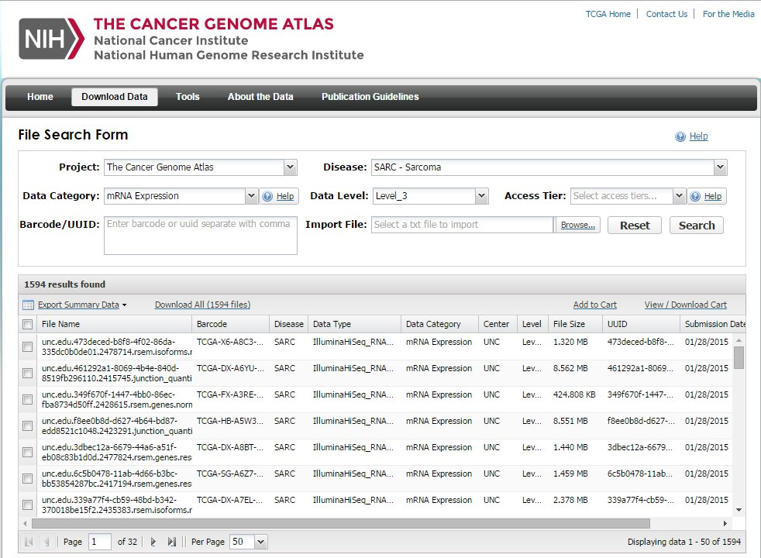
암 환자 유전체 데이터 수집
모든 암종류의 mRNA 3Level 데이터 양 : 약 350GB
mRNA 3Level 데이터 구조
7990682d-6a23-47c7-8c8b-32c87061ba10.tar
ACC/
BLCA/
BRCA/
CESC/
CHOL/
file_annotations.txt
file_manifest.txt

Slide 6
mRNA data의 구성
xxxxx.rsem.genes.normalized_results 구조
gene_id normalized_count
?|729884 0.0000
?|8225 924.9305
A1BG|1 63.0213
A1CF|29974 0.0000
A2BP1|54715 0.9268
A2LD1|87769 116.8211
junction_quantification.txt
rsem.genes.results
rsem.genes.normalized_results
rsem.isoforms.normalized_results
bt.exon_quantification.txt
https://www.ncbi.nlm.nih.gov/gene/?term=A1BG

Slide 7
mRNA data를 빅데이터 시스템 저장과 변환
https://github.com/biospin/DeepBio/blob/master/exercise01/mRNA_Upload_script.ipynb
https://github.com/biospin/DeepBio/blob/master/exercise01/mRNA_make_feature.ipynb
Training용, Validation용, Test용 데이터셋으로 압축하여 파일로 만듬.
https://drive.google.com/open?id=0B6bSLTlVnagfN2dIZ0p1OTFTYzg
mrna_20160125-200855_type1_00.pkl.gz
mrna_20160125-200855_type1_01.pkl.gz
mrna_20160125-200855_type1_02.pkl.gz
mrna_20160125-200855_type1_03.pkl.gz
……

Slide 8
EDA를 통한 데이터 문제점 파악

Slide 9
EDA를 통한 데이터 문제점 파악
7945 x 20502 행렬
=> glm()로는 처리 불가
스케일의 변차가 너무 크고, 극단적인 이상치가 있음.
암종류별 샘플수의 차이가 많이 발생

Slide 10
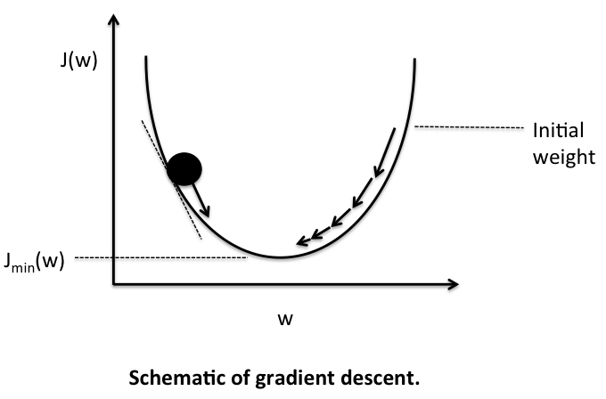
7945 x 20502 행렬에서 β(베타)값 구하기
확률적 기울기 하강(stochastic gradient descent)
뉴턴-랩슨법(Newton-Raphson method)
아래와 같이 x에 대한 7차 방정식의 해는??
임의의 x1에서 접선의 기울기(미분)해서
기울기가 양수 일때 접점은 ( 왼쪽 , 오른쪽 ) ??
기울기가 음수 일때 접점은 ( 왼쪽 , 오른쪽 ) ??
기울기가 클때는 접점이 ( 가까움, 널리 있음 ) ??
기울기가 작을때는 접점이 ( 가까움, 널리 있음 ) ??

Slide 11
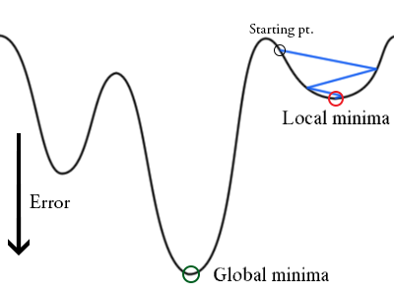
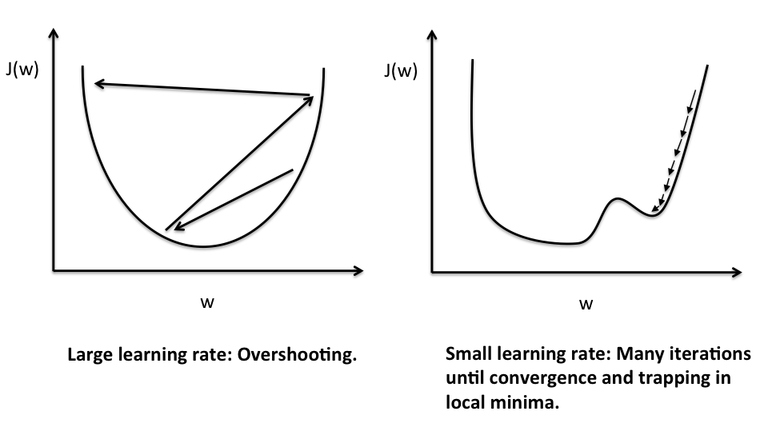
확률적 기울기 하강(stochastic gradient descent)

Slide 12
스케일의 변차가 너무 크고, 극단적인 이상치 문제
정규화(Normalization )

Slide 13
암종류별 샘플수의 차이가 많이 발생
샘플수가 적은 암종류는 제거
샘플수가 많은 암종류는 일부만 추출
실습에는 모든 데이터 사용함

Slide 14
실습 코드
https://github.com/biospin/BigBio/blob/master/part03/week03_160517/TensorFlow%ED%99%9C%EC%9A%A9%20%EC%95%94%EC%A2%85%EB%A5%98%20%EC%98%88%EC%B8%A1_%EC%B5%9C%EC%A2%85.ipynb
참조 : https://www.tensorflow.org/versions/r0.12/tutorials/mnist/beginners/index.html#softmax-regressions

